Slide 1
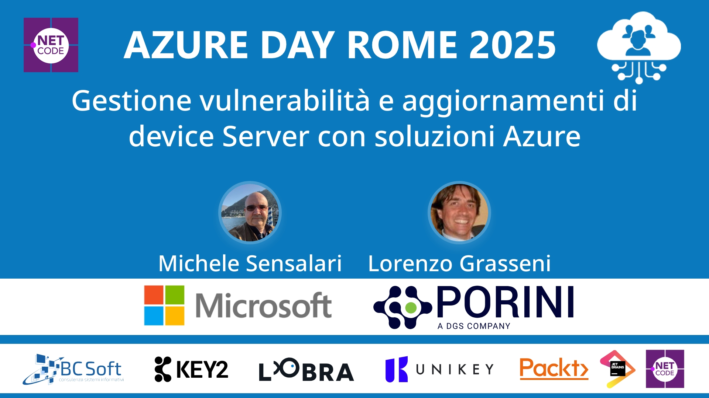
Session Banner - Gestione vulnerabilità e aggiornamenti di device Server con soluzioni Azure
Notes:
This is the opening banner slide for 'Gestione vulnerabilità e aggiornamenti di device Server con soluzioni Azure'. The session is presented by: Michele Sensalari, Lorenzo Grasseni. This slide sets the visual theme for the presentation.

Slide 2
Gestione vulnerabilità e aggiornamenti di device Server con soluzioni Azure
Notes:
Main title slide displaying 'Gestione vulnerabilità e aggiornamenti di device Server con soluzioni Azure'. Presented by: Michele Sensalari, Lorenzo Grasseni. Use this slide to introduce the session topic.

Slide 3
Event Sponsors
Notes:
Sponsor acknowledgment slide. Take a moment to thank the event sponsors and explain their support for the conference.

Slide 4
Gestione vulnerabilità e aggiornamenti di device Server con soluzioni Azure
Speaker(s): Michele Sensalari; Lorenzo Grasseni
Notes:
Detailed session information for 'Gestione vulnerabilità e aggiornamenti di device Server con soluzioni Azure'. Session description: I device di tipo server (Windows e Linux) sono da sempre uno dei principali obiettivi di una ampia gamma di attacchi informatici ed è per questo motivo che vanno protetti e monitorati allo stesso modo.... Review the session objectives and speaker credentials.

Slide 5
Demo: Gestione vulnerabilità e aggiornamenti di device Server con soluzioni Azure
Notes:
Demo section for 'Gestione vulnerabilità e aggiornamenti di device Server con soluzioni Azure'. This slide is for live demonstrations. Ensure all demo materials are prepared and tested.

Slide 6
Questions & Discussion
Notes:
Q&A slide for 'Gestione vulnerabilità e aggiornamenti di device Server con soluzioni Azure'. This is time for audience questions and discussion. Prepare to address common questions about the topic and invite participation.

Slide 7
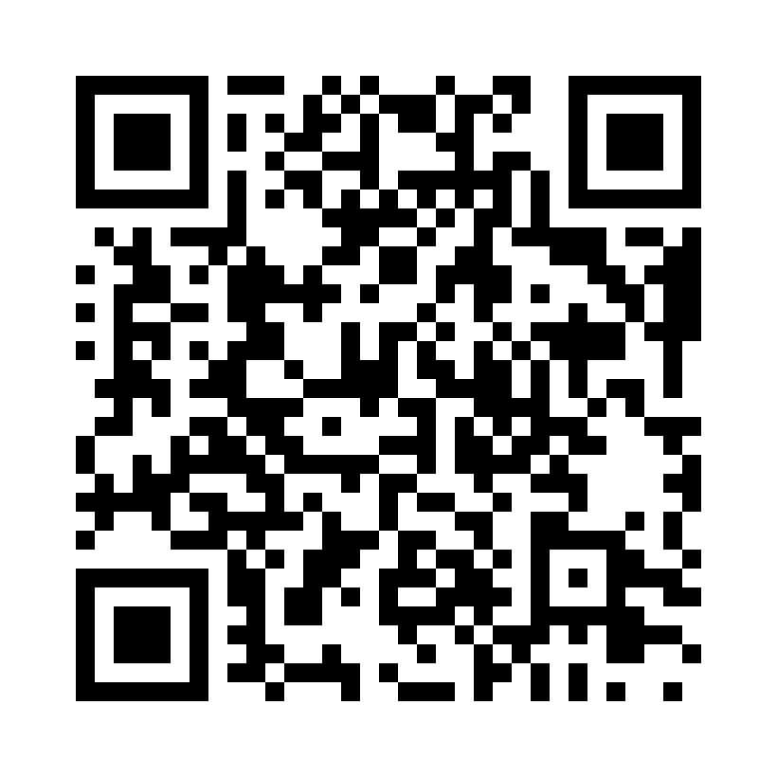
Please Vote for This Session
Vote for Session - Gestione vulnerabilità e aggiornamenti di device Server con soluzioni Azure
Notes:
Voting slide for 'Gestione vulnerabilità e aggiornamenti di device Server con soluzioni Azure'. Ask audience to scan the QR code or visit https://vote.dotnetdev.it/vote/6juwwd7a/930246 to vote. Emphasize the importance of feedback.

